Slide 1


Slide 2
Montrer l’invisible

Slide 3
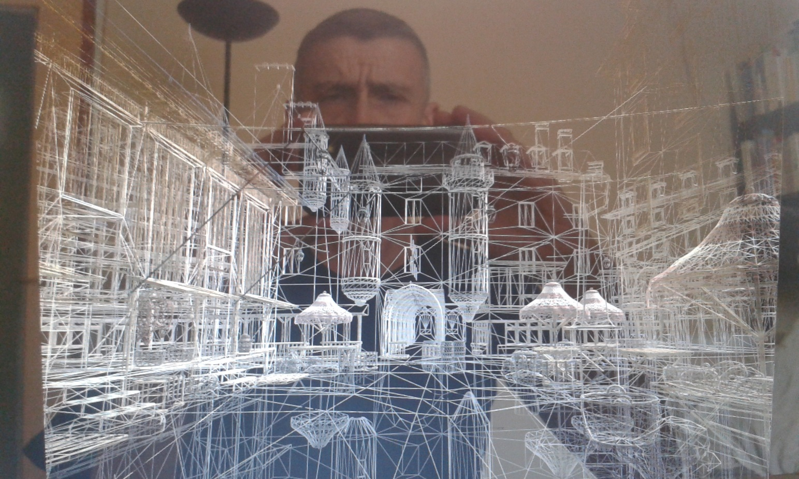
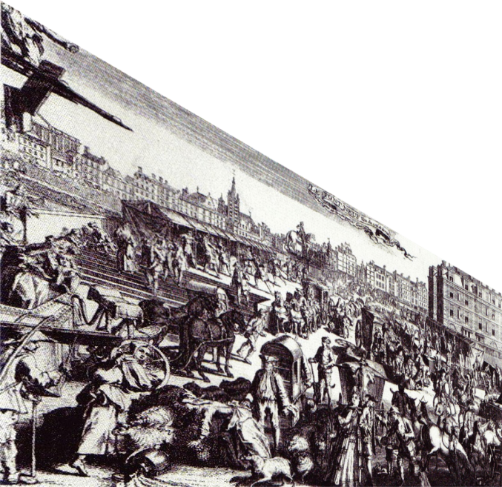
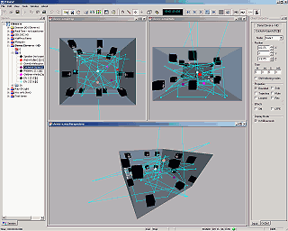
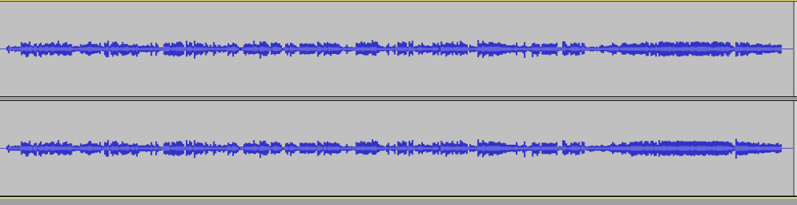
Reconstruire le paysage sonore de Paris au 18e siècle
Mylène Pardoen
ISH de Lyon
ENS - Lyon
18/02/2017

Slide 4
Un projet transdisciplinaire
Spécificités
        La problématique du sonore a donné naissance au projet
        Une restitution autour du sonore
Pourquoi ?
  Les enjeux patrimoniaux
    L’ouïe est le sens complètement oublié
    Or le son, les ambiances font partie de notre patrimoine.

Slide 5
Approche originale
  Le sensible comme vecteur complémentaire de recontextualisation
  Une dimension sonore cohérente avec l’histoire sociale et urbaine du quartier et la géométrie des architectures modélisées rendant sa prise en compte prééminente
Innovations du concept
  La 5D : la 3D, le déplacement à la première personne et la prise en compte de la dimension sensible – le sonore
  Une restitution conçue et articulée autour du sonore – résultat des recherches menées dans le cadre de l’archéologie du paysage sonore.
Edition scientifique
  Des nouveaux procédés éditoriaux de type hétérographique
  Un nouveau média impliquant la réalité augmentée
Projet expérimental à fort potentiel

Slide 6
Un projet transdisciplinaire
Répondre aux nouvelles attentes de différents publics
  Mutations technologiques liées au multimédia
    Apporter une dimension sensible par l’audio
  Mutation des publics
    Public nourri au multimédia
  Redonner envie de découvrir

Slide 7
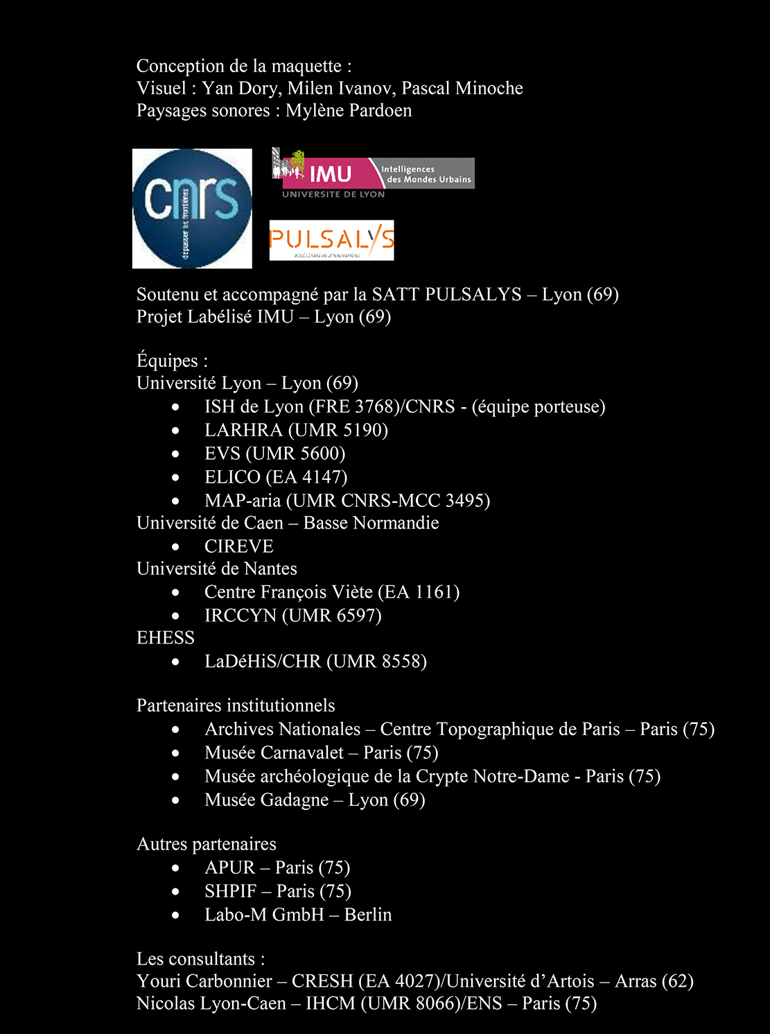
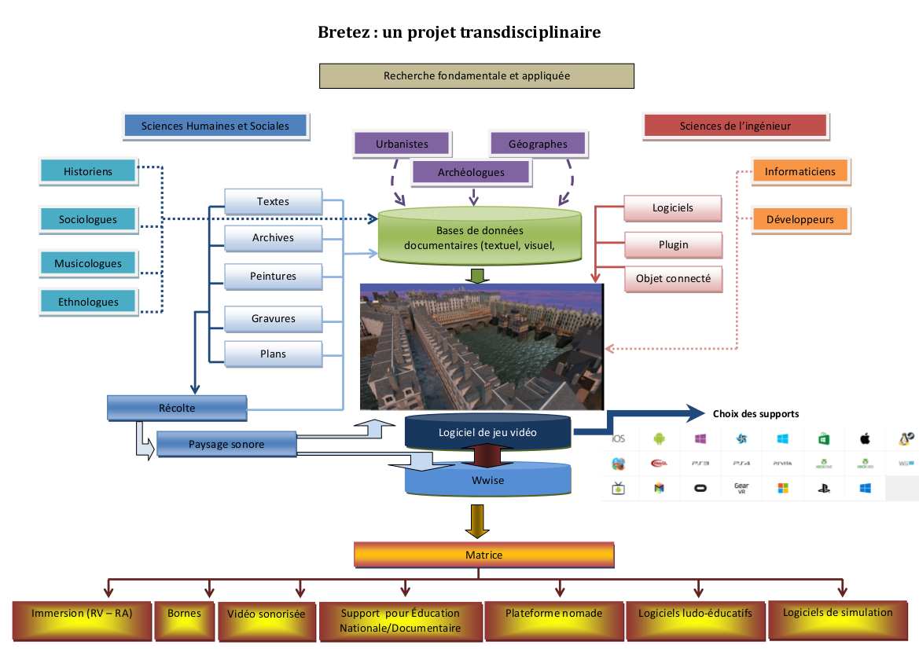

Conception et coordination du projet :
  Mylène Pardoen – ISH de Lyon
Archéologie du paysage sonore

Slide 8
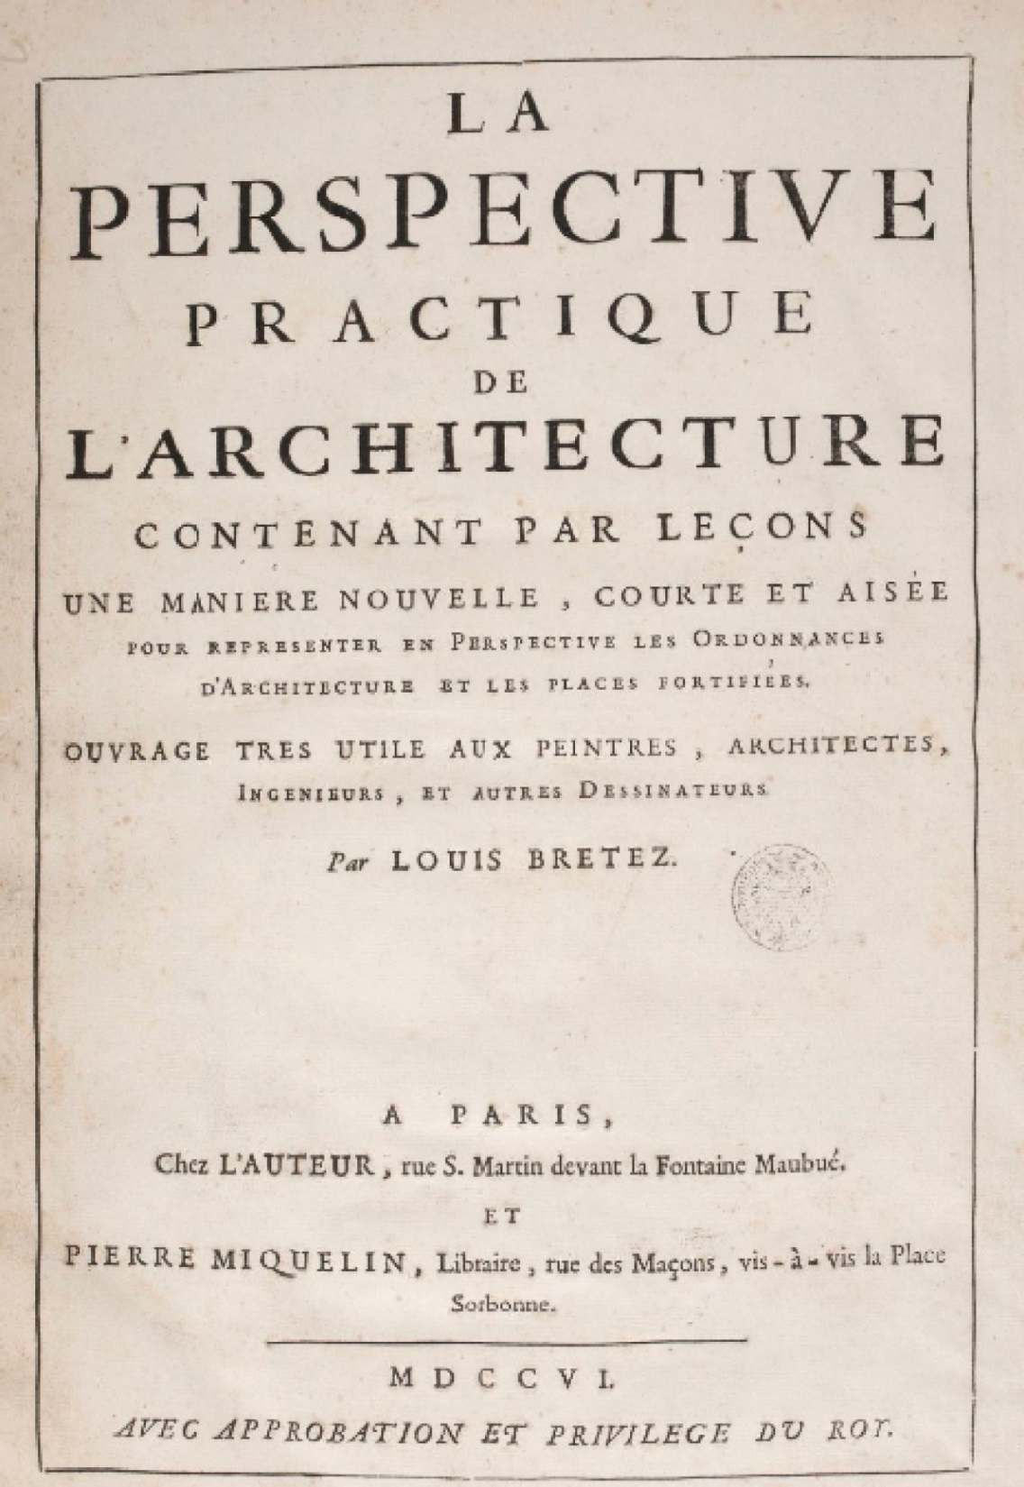

Slide 9
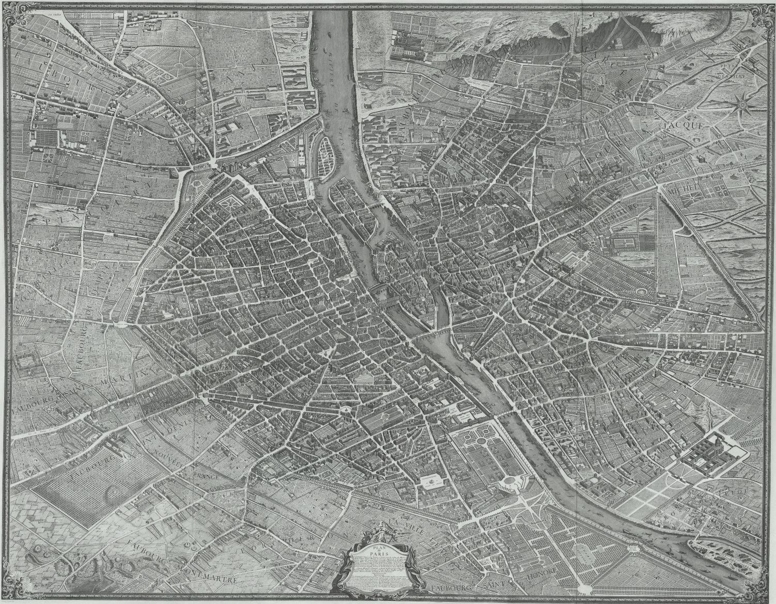
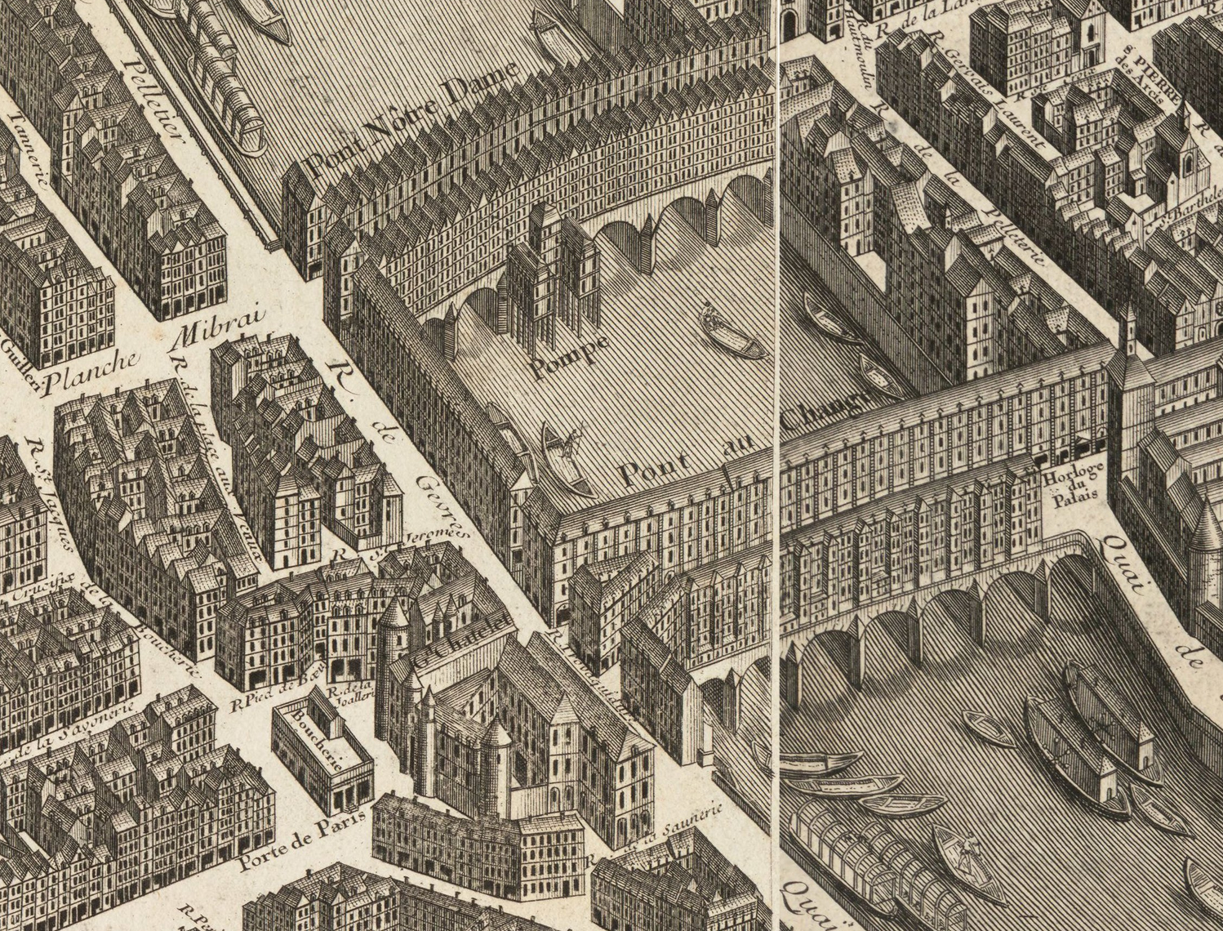

Slide 10
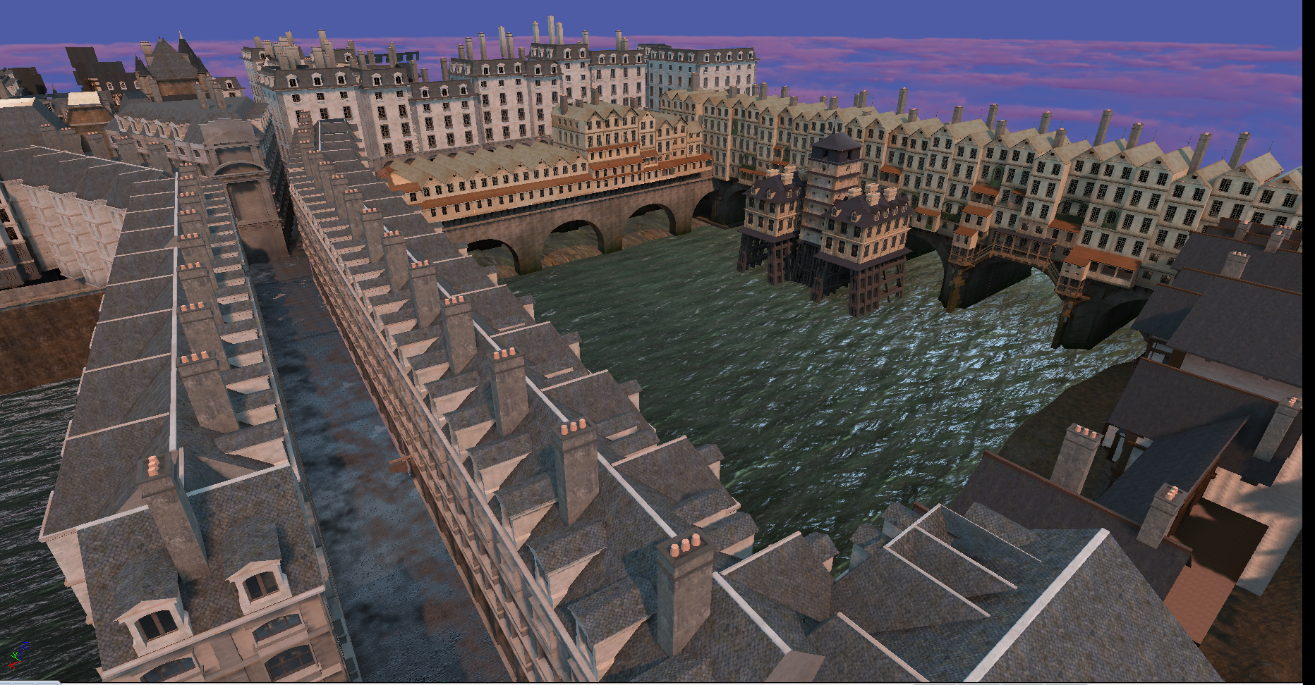
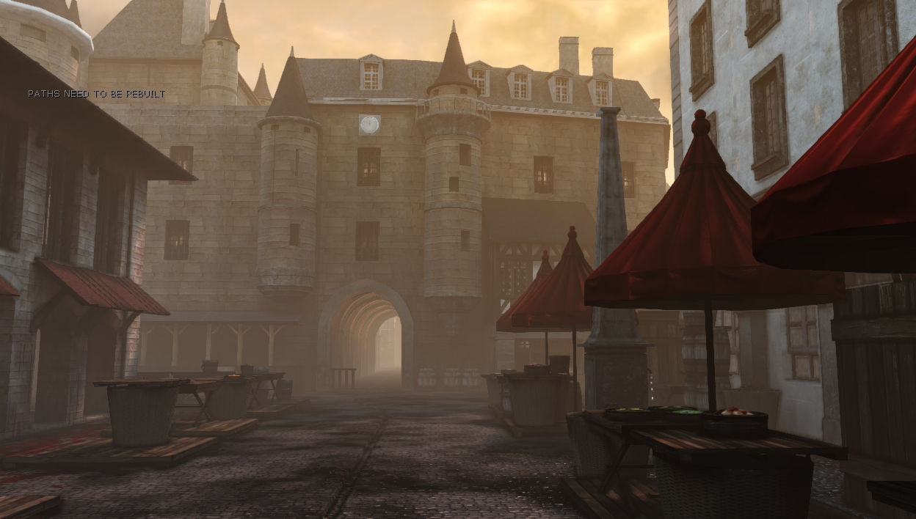
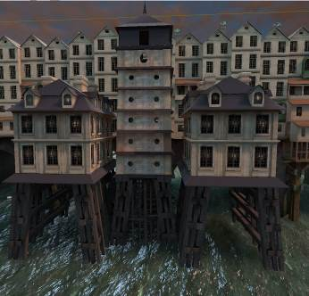

Slide 11
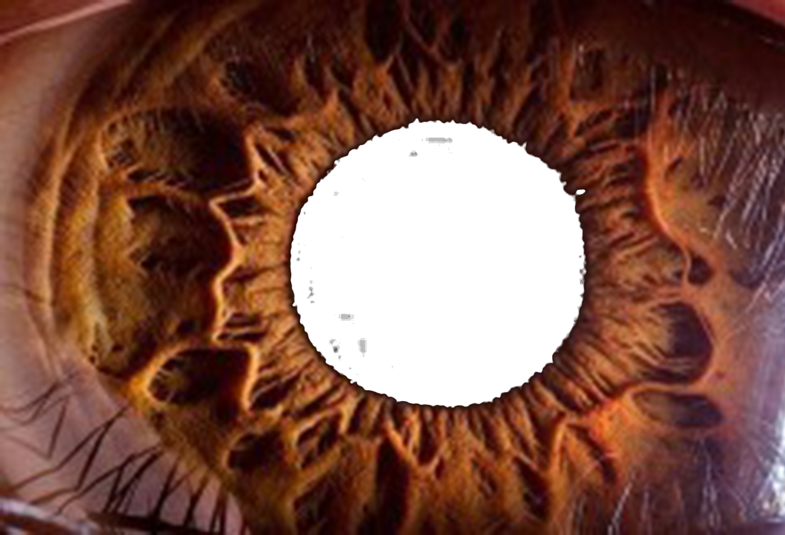
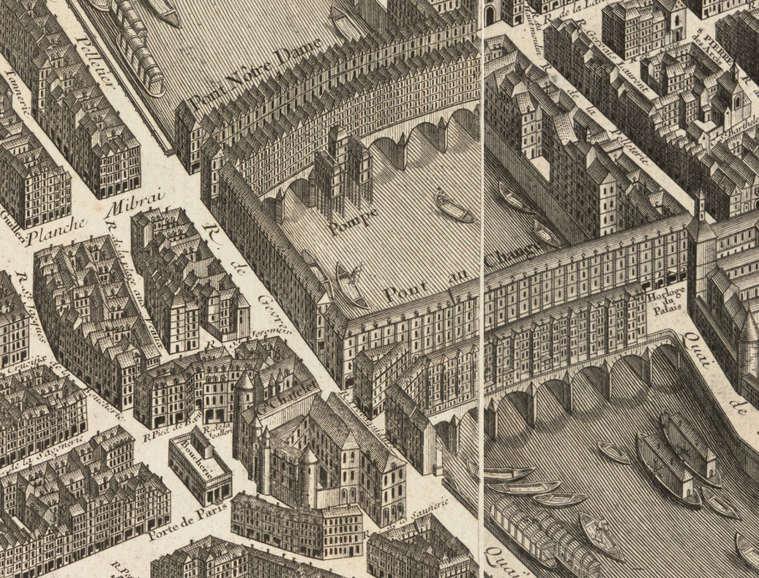
L’archéologie du paysage sonore :
  Petite définition

Slide 12
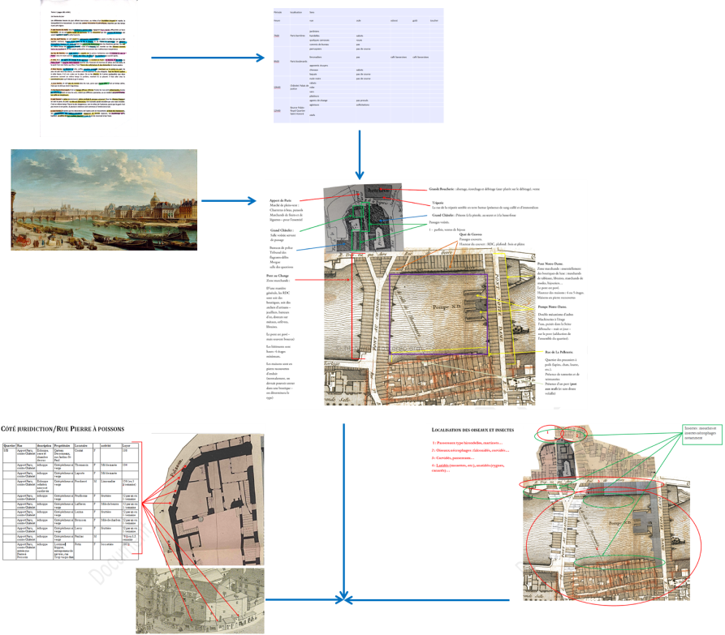
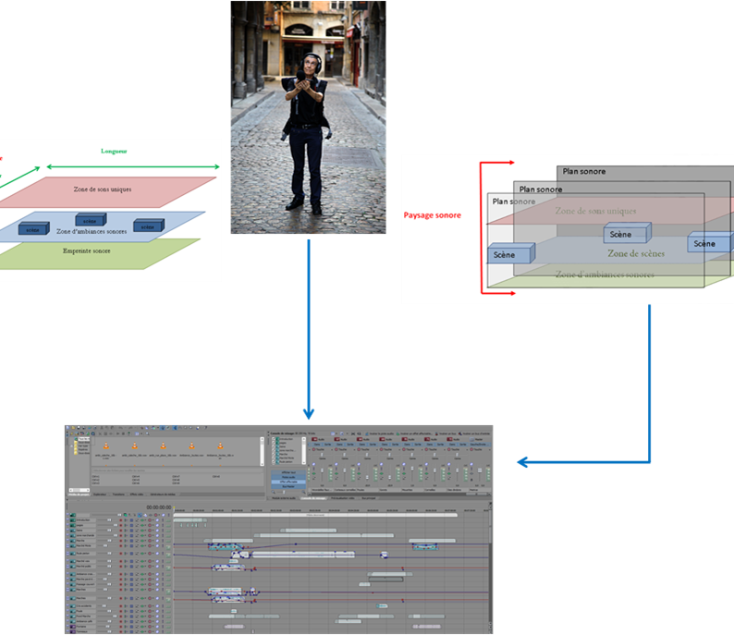
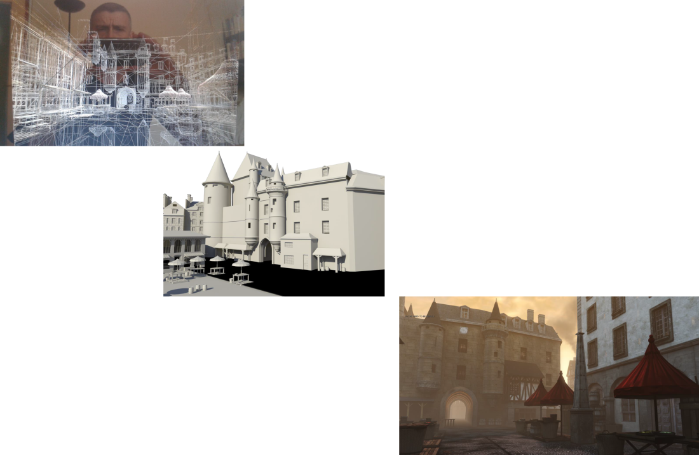

Slide 13
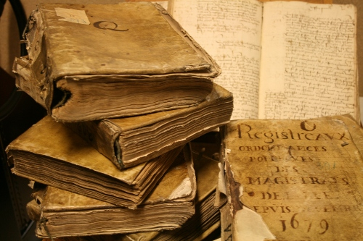
La récolte
Les sources :
  Primaires

Slide 14
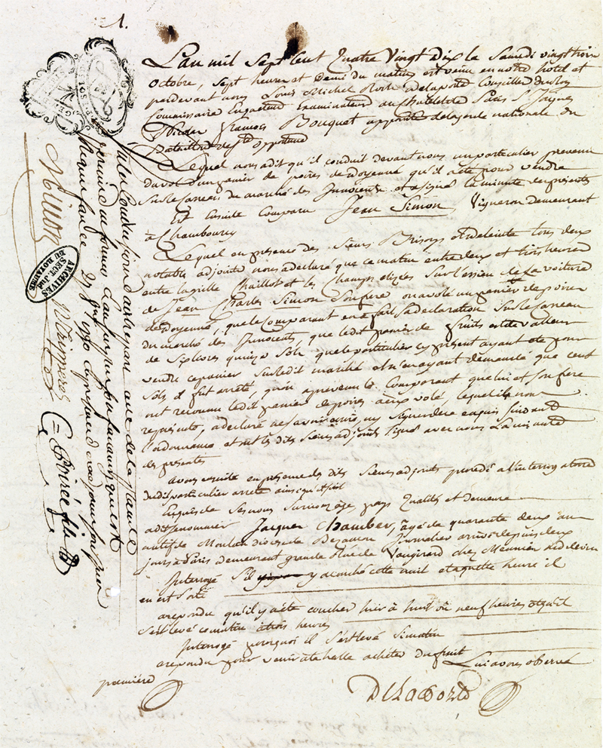
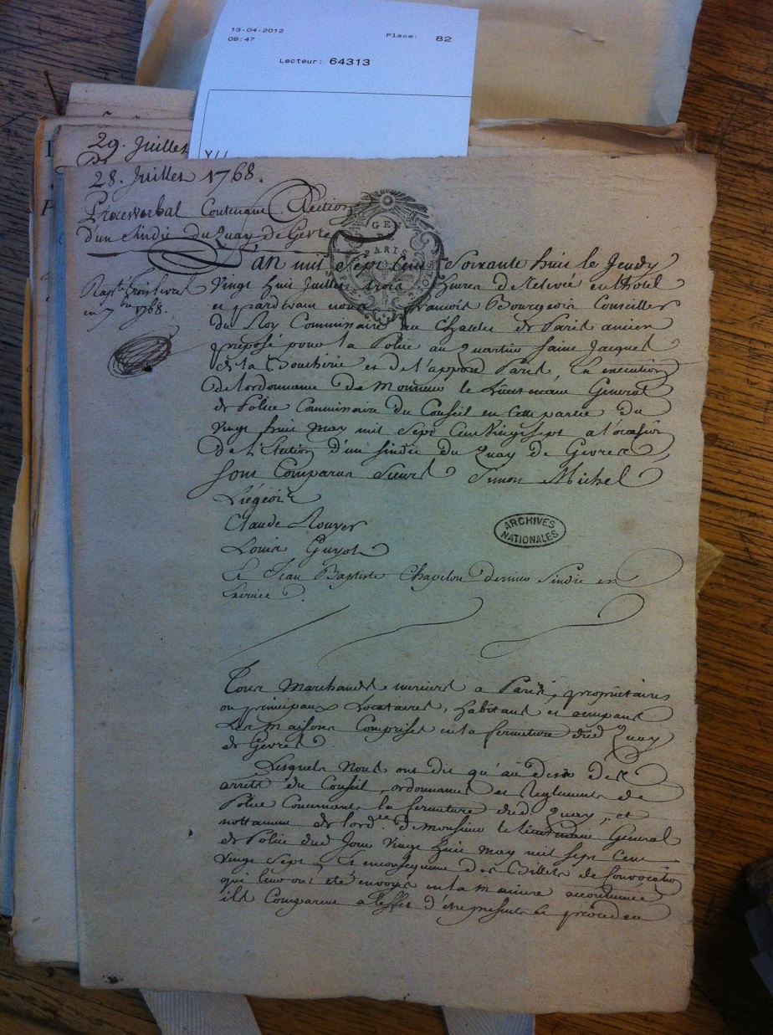
Papier, manuscrit, 35 x 23. Paris, Archives nationales, Z3 8, dossier 9, pièce 10.

Slide 15
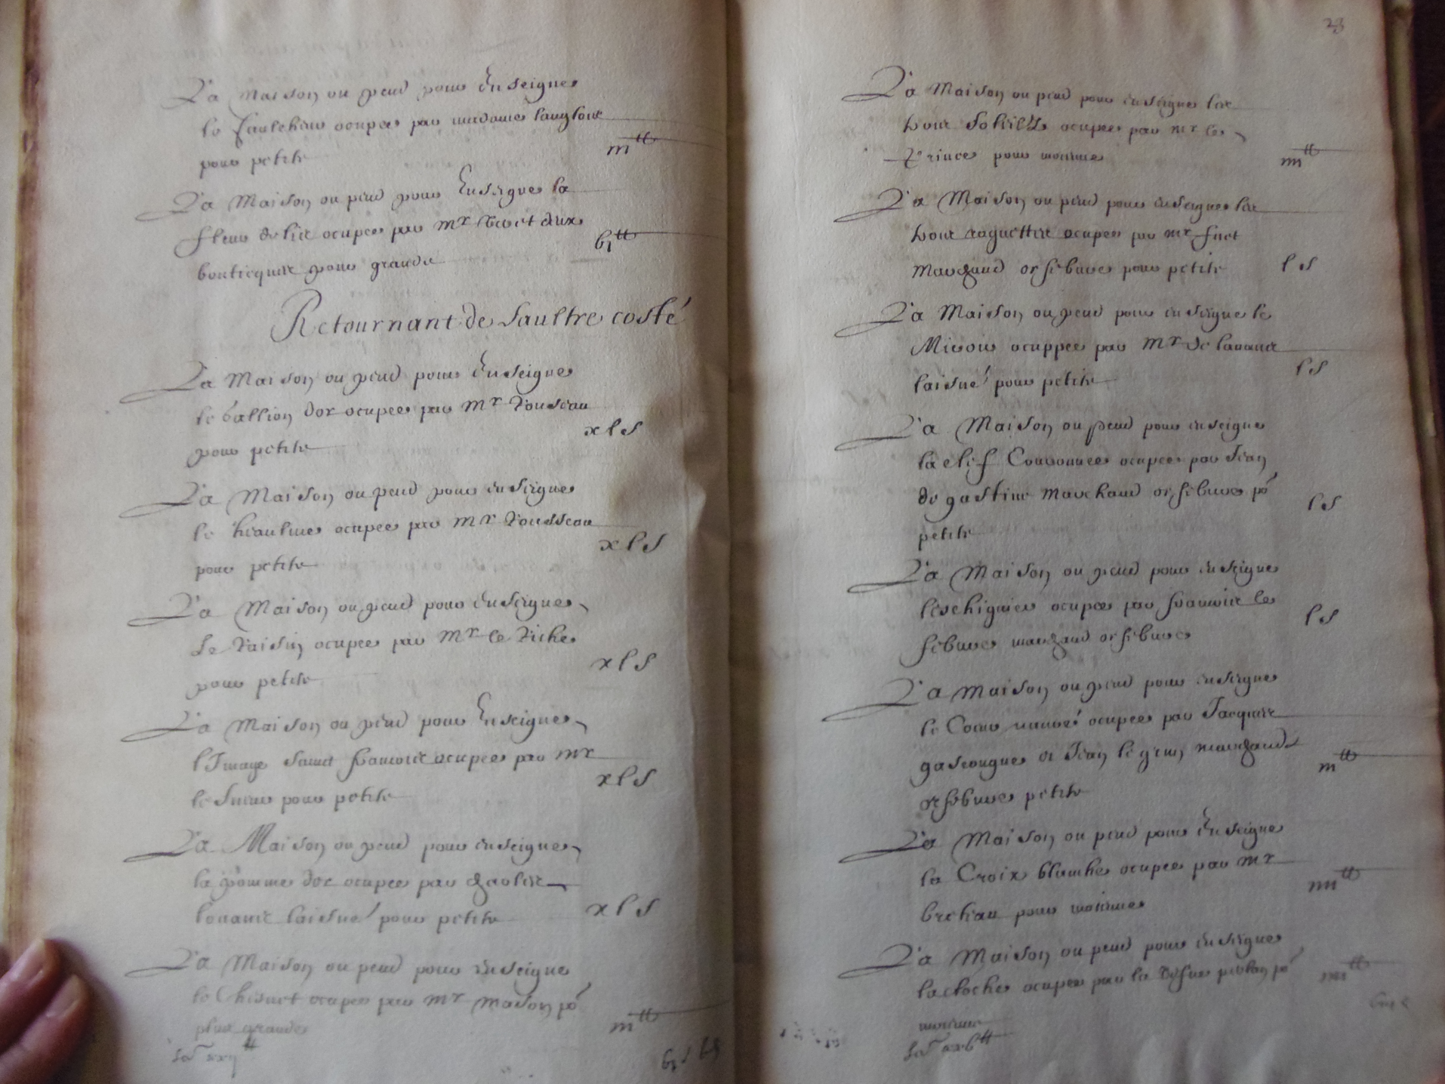
orfèvre (marchand)
Côté est, du sud au nord
orfèvre (marchand)
orfèvre (marchand)
2 orfèvres (marchands)
Boues et lanternes du quartier St-Jacques-de-la-Boucherie, 1637, cop. 1643 (Arch. nat., KK 1033, fol. 22 r°-23 r°). Quartier antérieur à ceux de 1684. « Bout du Pont aux Changeurs contre le Châtelet a venir de la porte de Paris »

Slide 16

La récolte
Les sources :
  secondaires

Slide 17
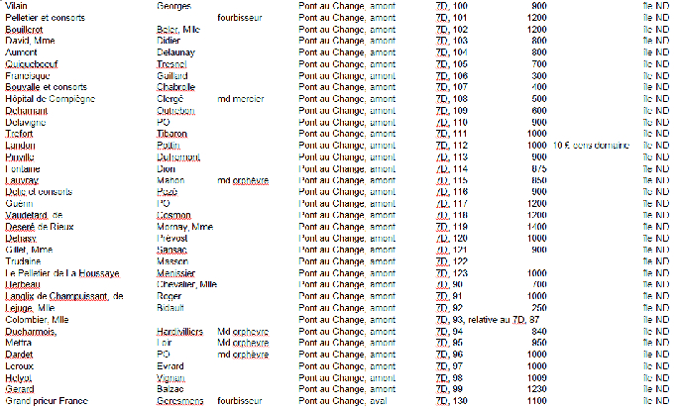
AN, Q¹1109, état des maisons à démolir tant sur les ponts qu'aux environ d’iceux [...] tant par estimation que suivant les rôles du 20me de l’année 1757.

Slide 18
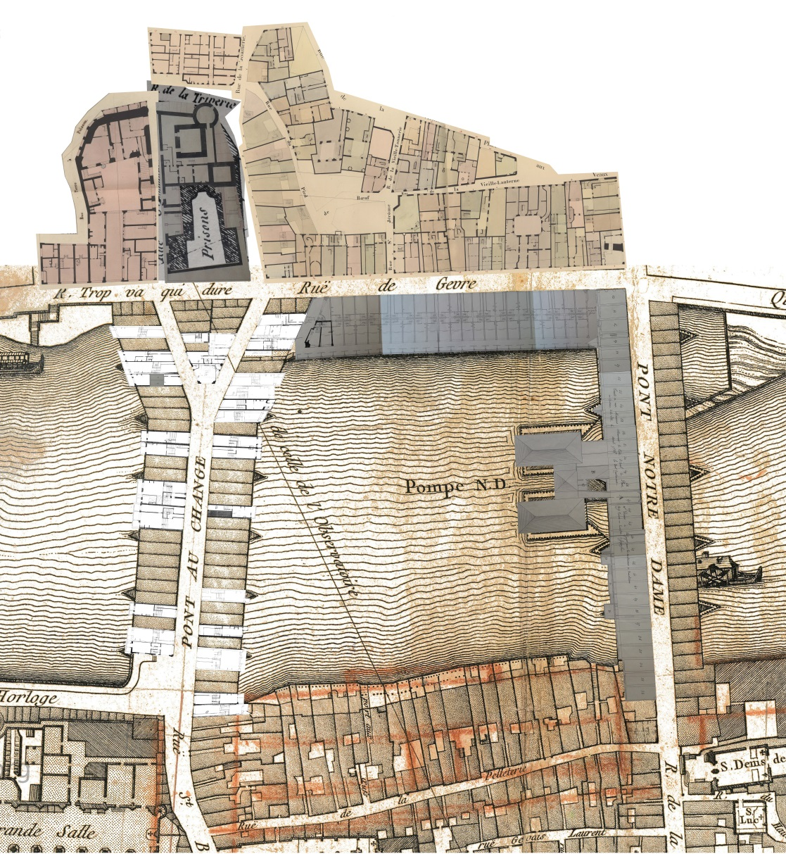
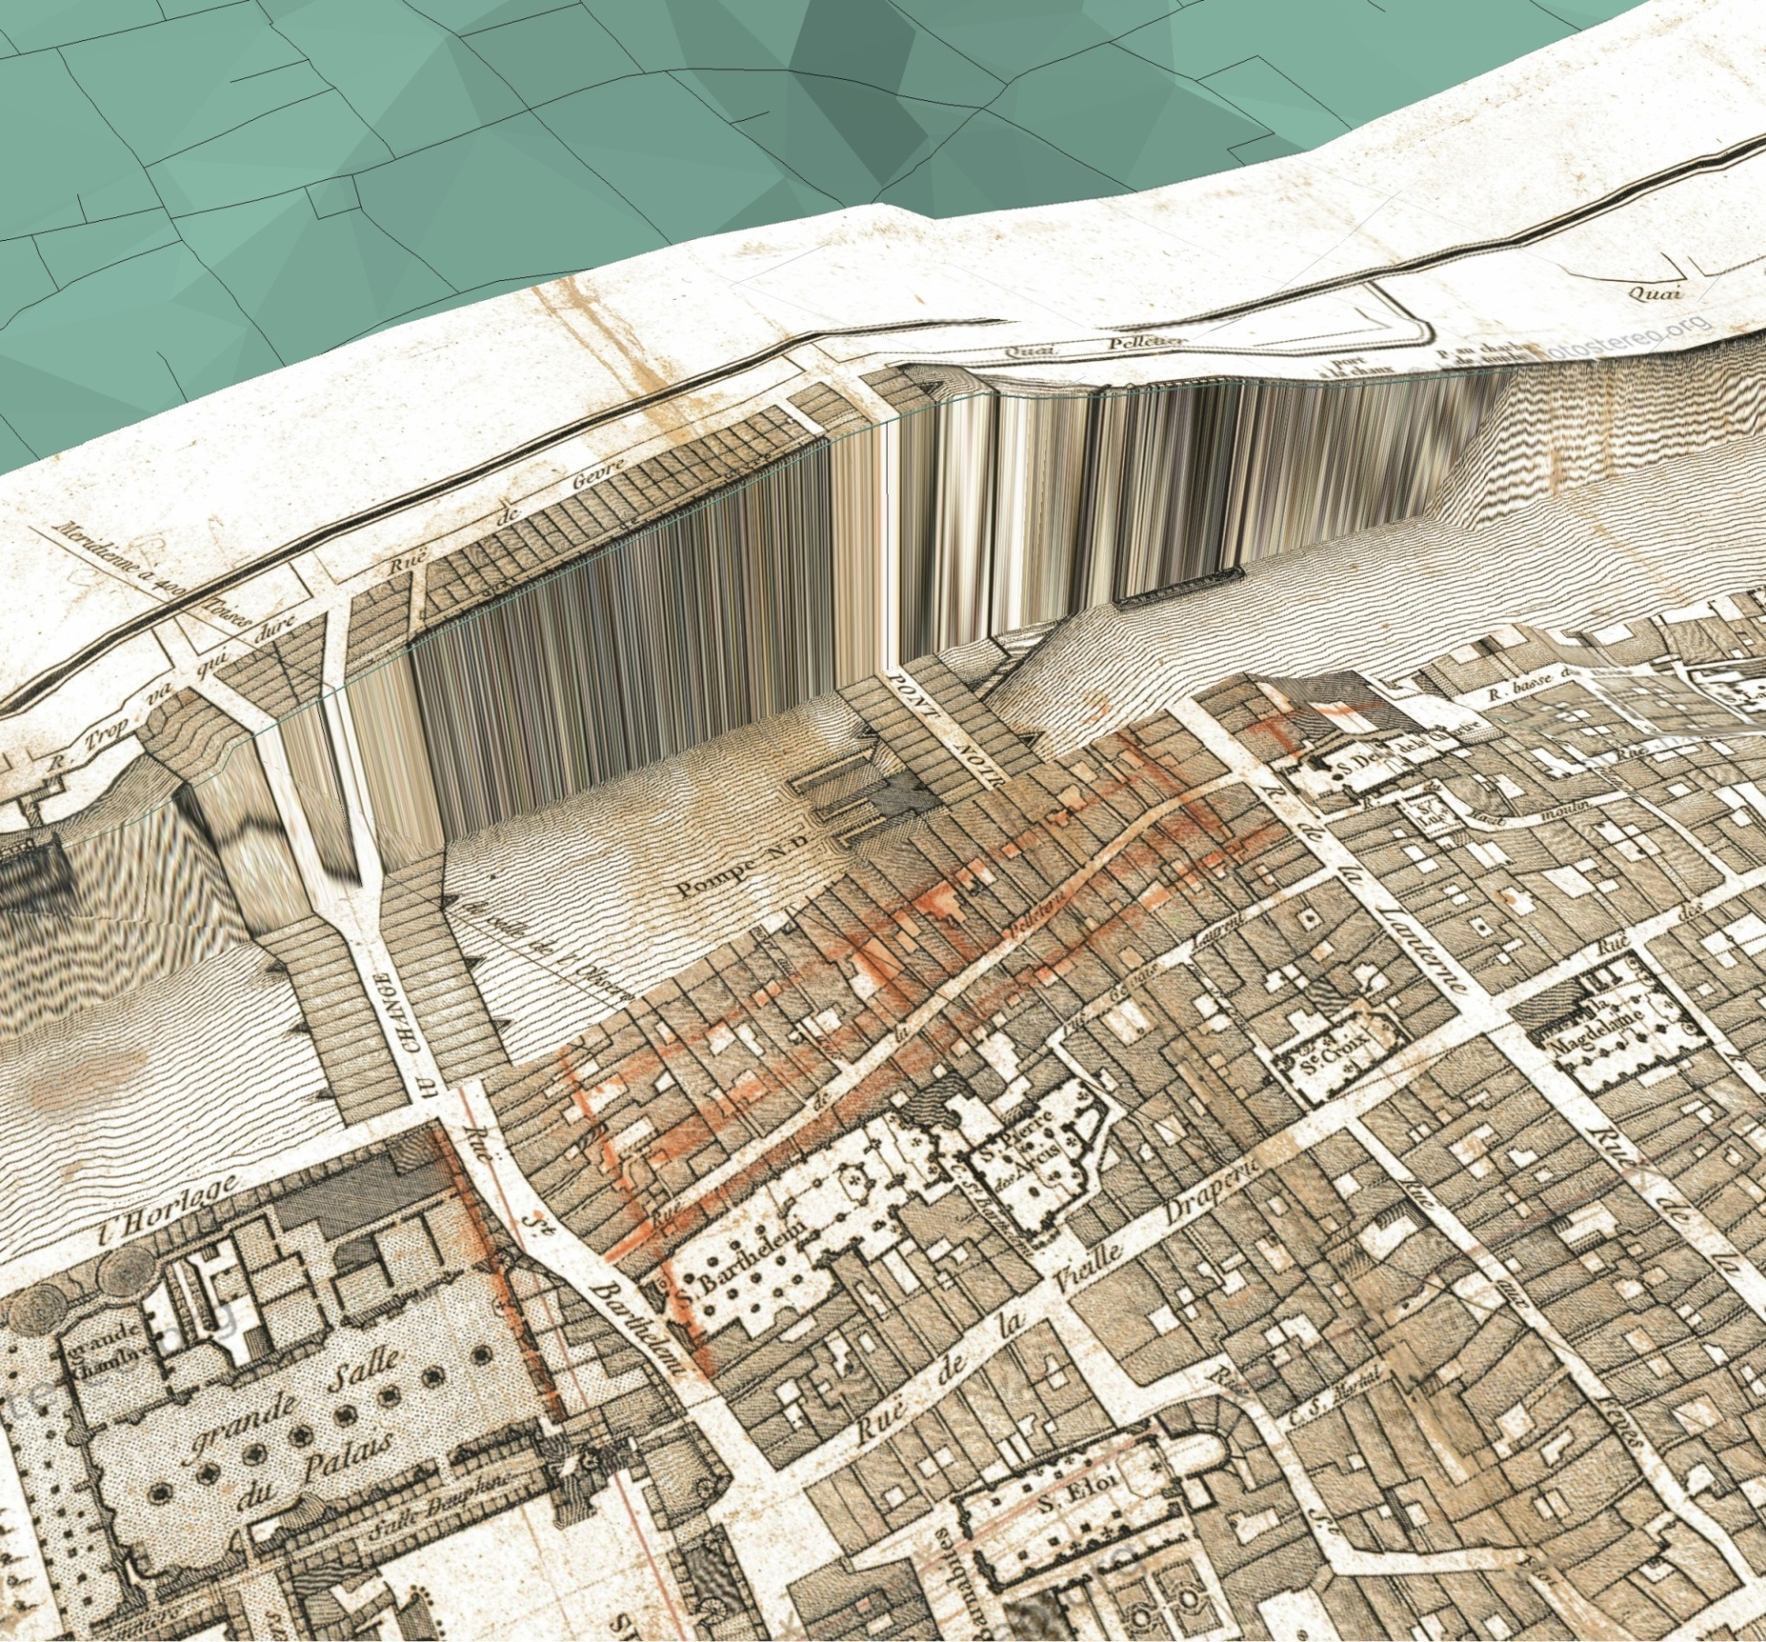
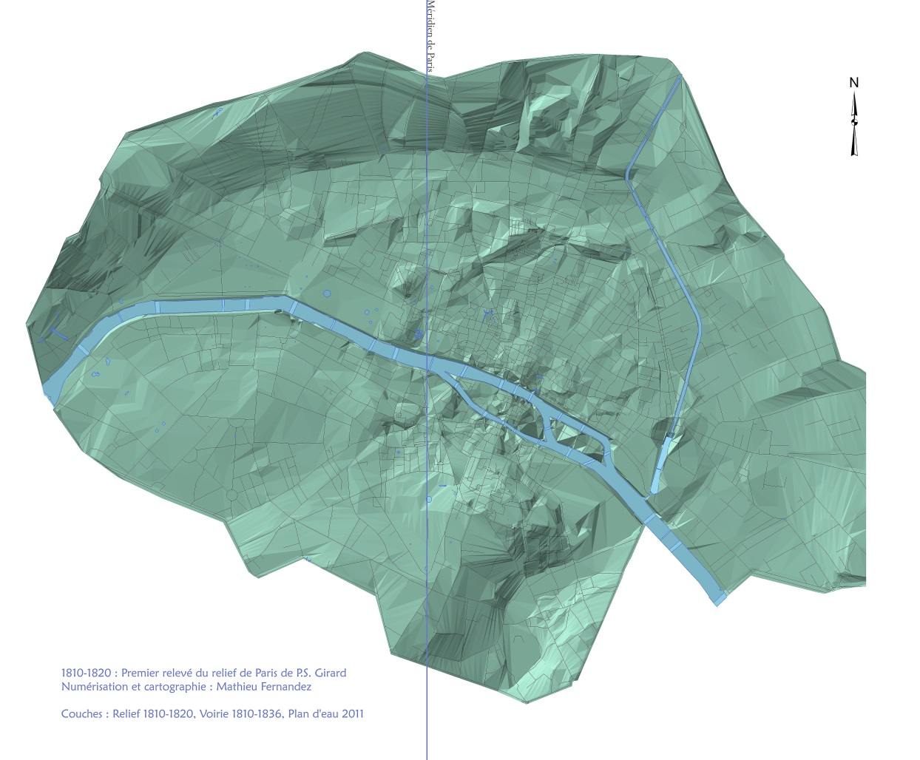

Slide 19
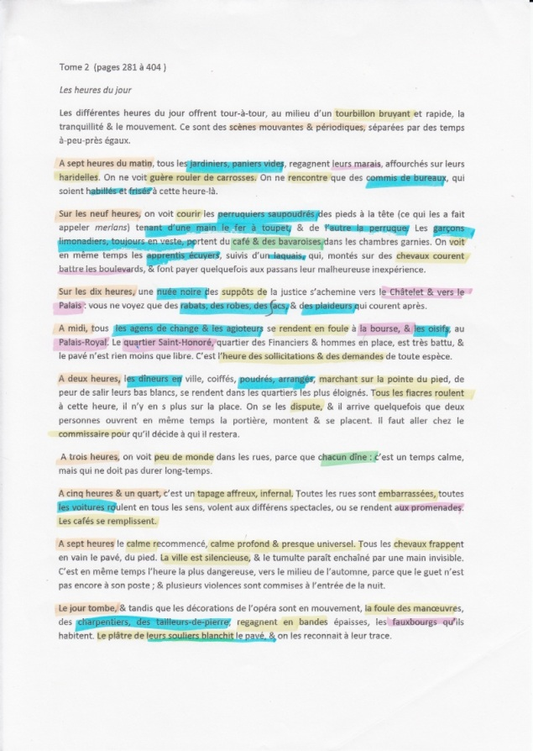
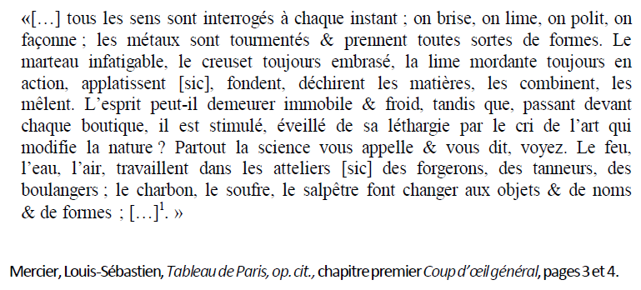
Le traitement
Les textuels
Période | localisation | Sens
Heure |  | vue | Ouïe | odorat | goût | toucher
7h00 | Paris barrières
 |  | jardiniers
 |  | haridelles | sabots
 |  | quelques carrosses | roues
 |  | commis de bureau | pas
9h00 | Paris boulevards | perruquiers | pas de course
 |  | limonadiers | pas | café bavaroises | café bavaroises
 |  | apprentis écuyers
 |  | chevaux | sabots
 |  | laquais | pas de course
10h00 | Châtelet Palais de justice | nuée noire | pas de course
 |  | rabats
 |  | robe
 |  | sacs
 |  | plaideurs
12h00 | Bourse Palais-Royal Quartier Saint-Honoré | agents de change | pas pressés
 |  | Agioteurs | sollicitations
 |  | Oisifs

Slide 20
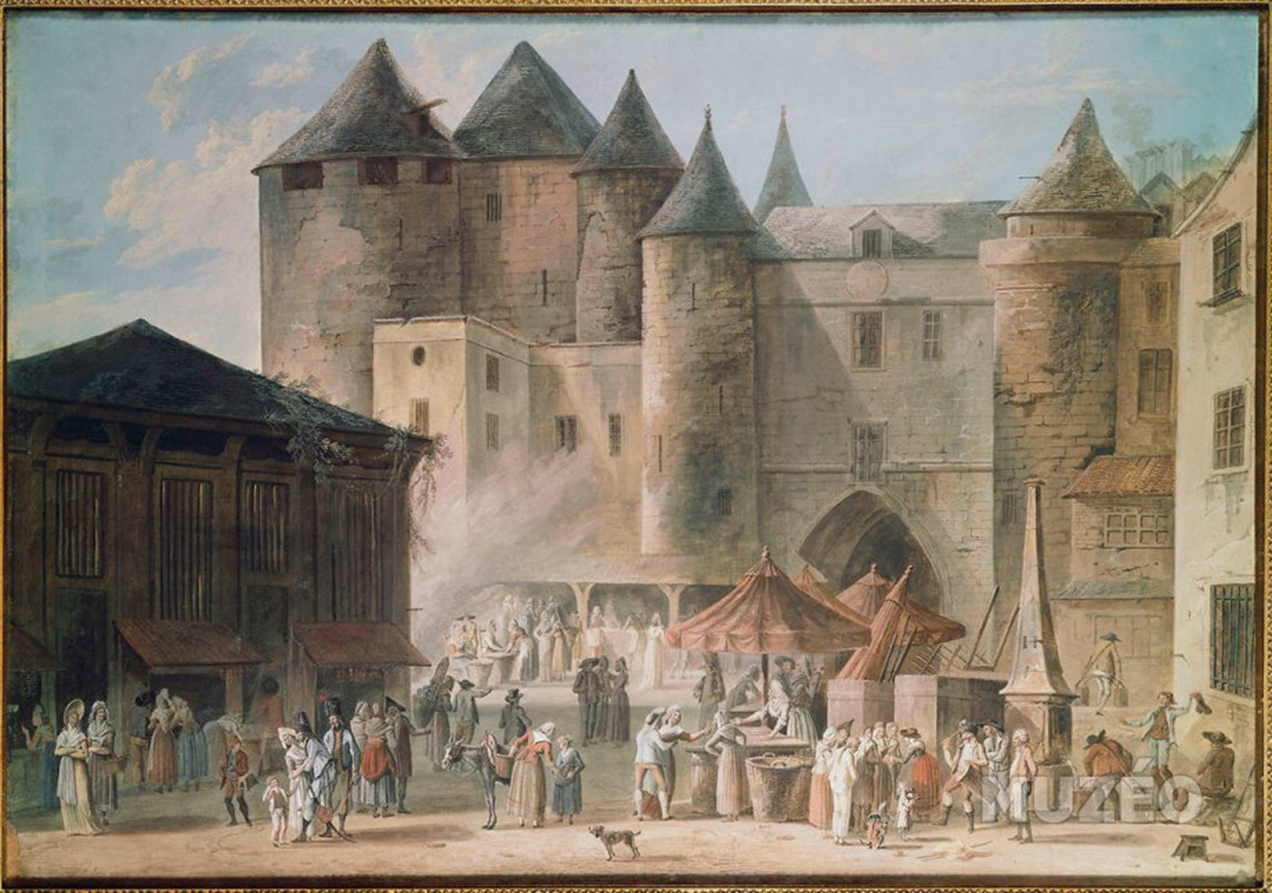
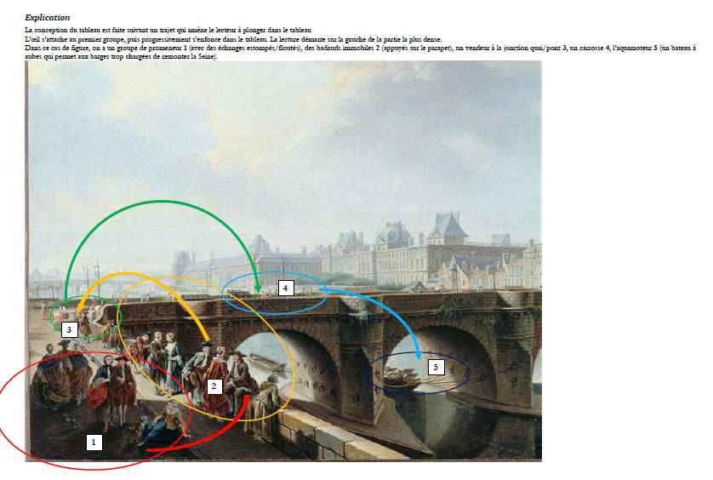
Le traitement
Les visuels

Slide 21

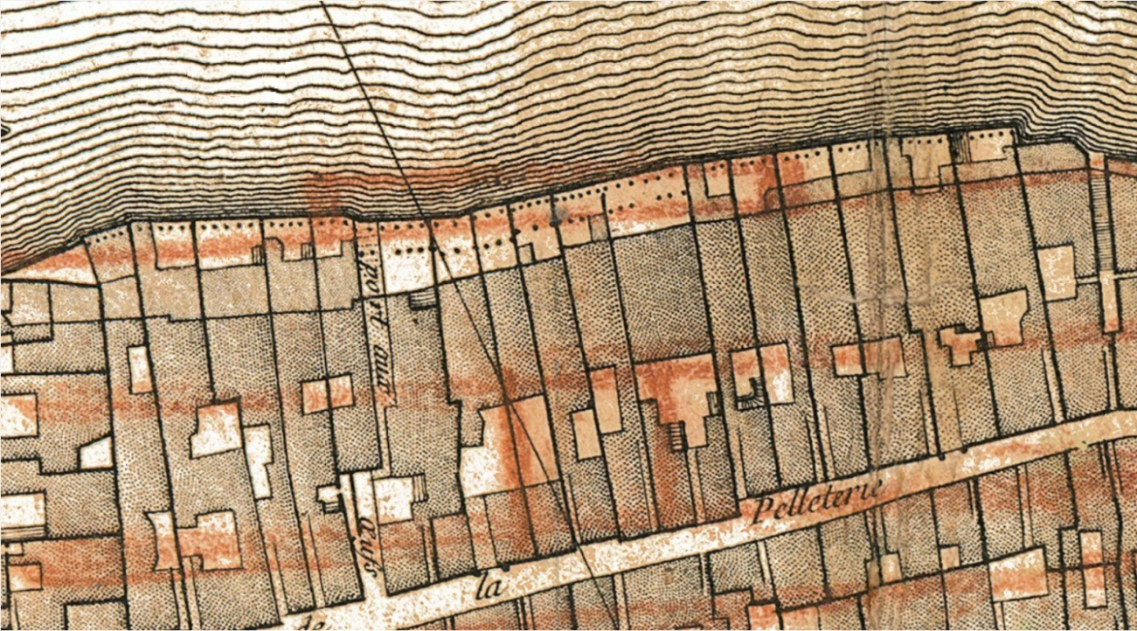
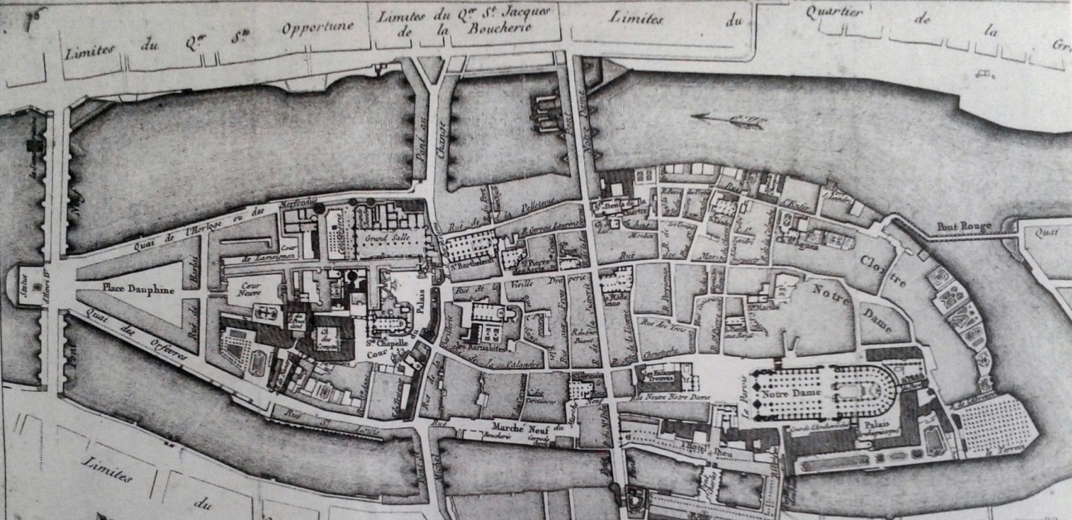

Slide 22

Les outils

Slide 23
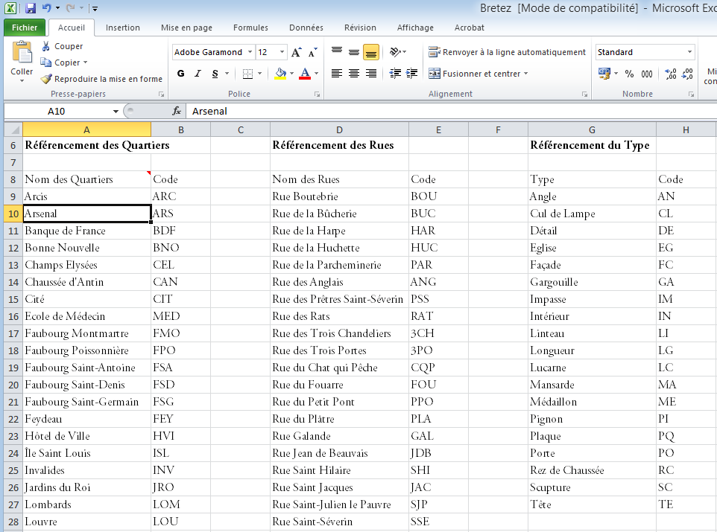
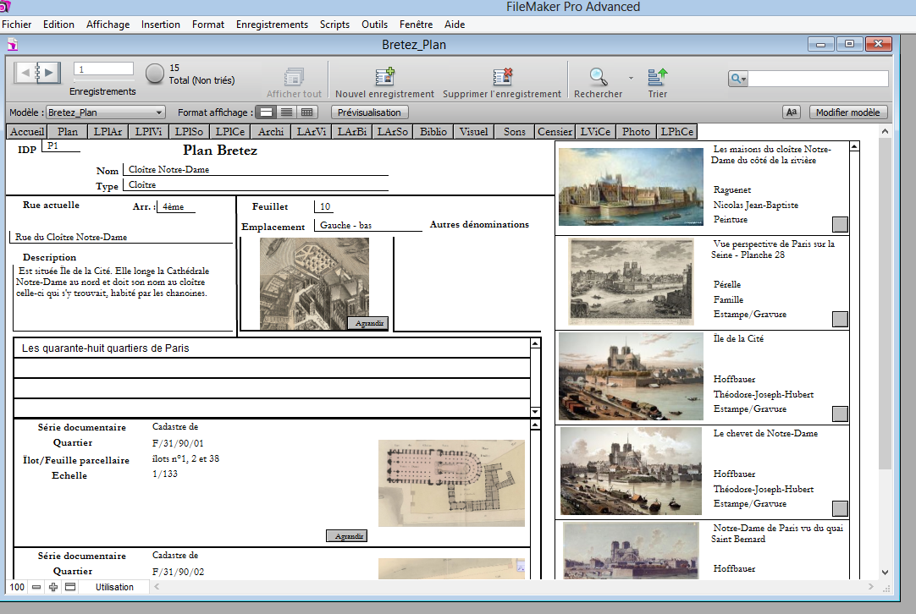
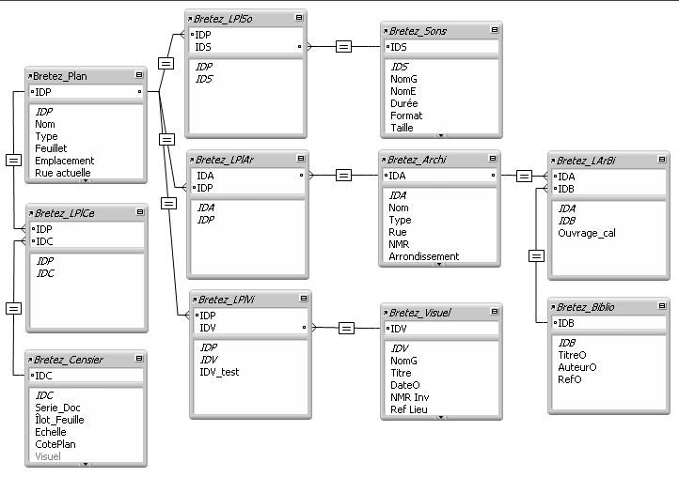
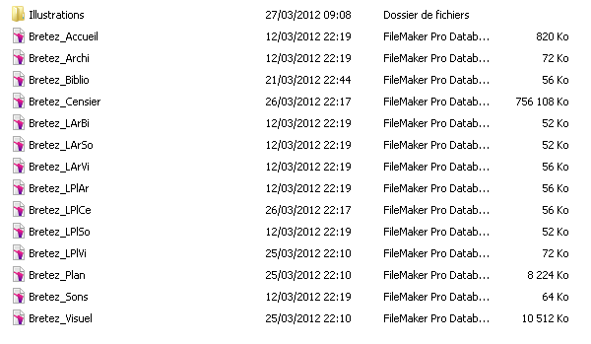
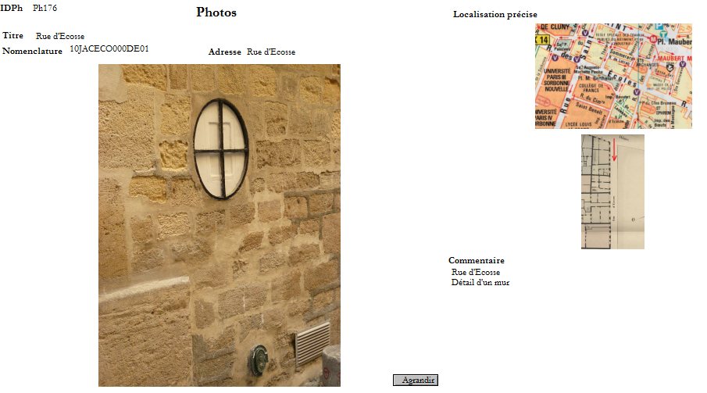
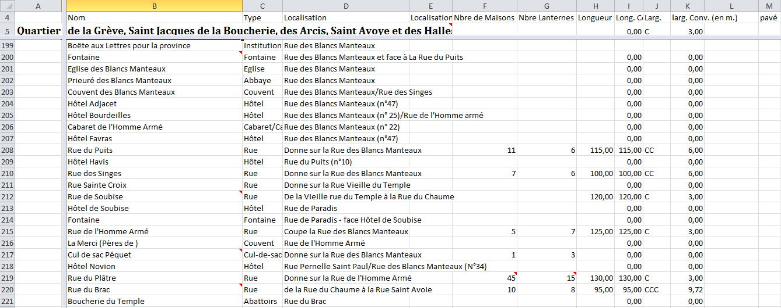

Slide 24
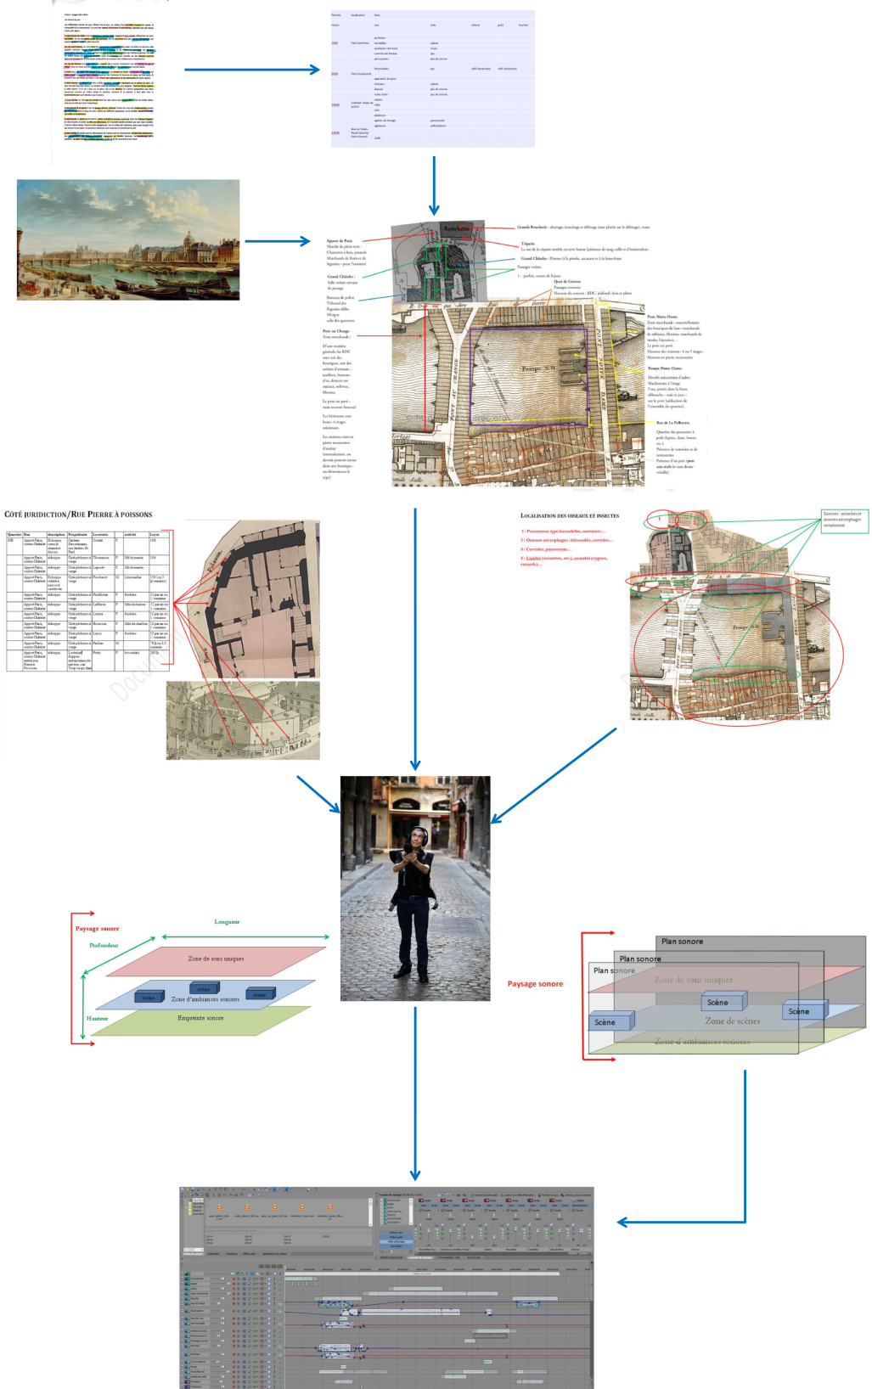
La restitution sonore

Slide 25
Quelles informations ?
Directes
  Des objets sonores
    Animaux, personnes, objets…
  Des métiers
    Renvois à des pratiques et des outils
Indirectes
  Des ambiances
  Acoustiques

Slide 26
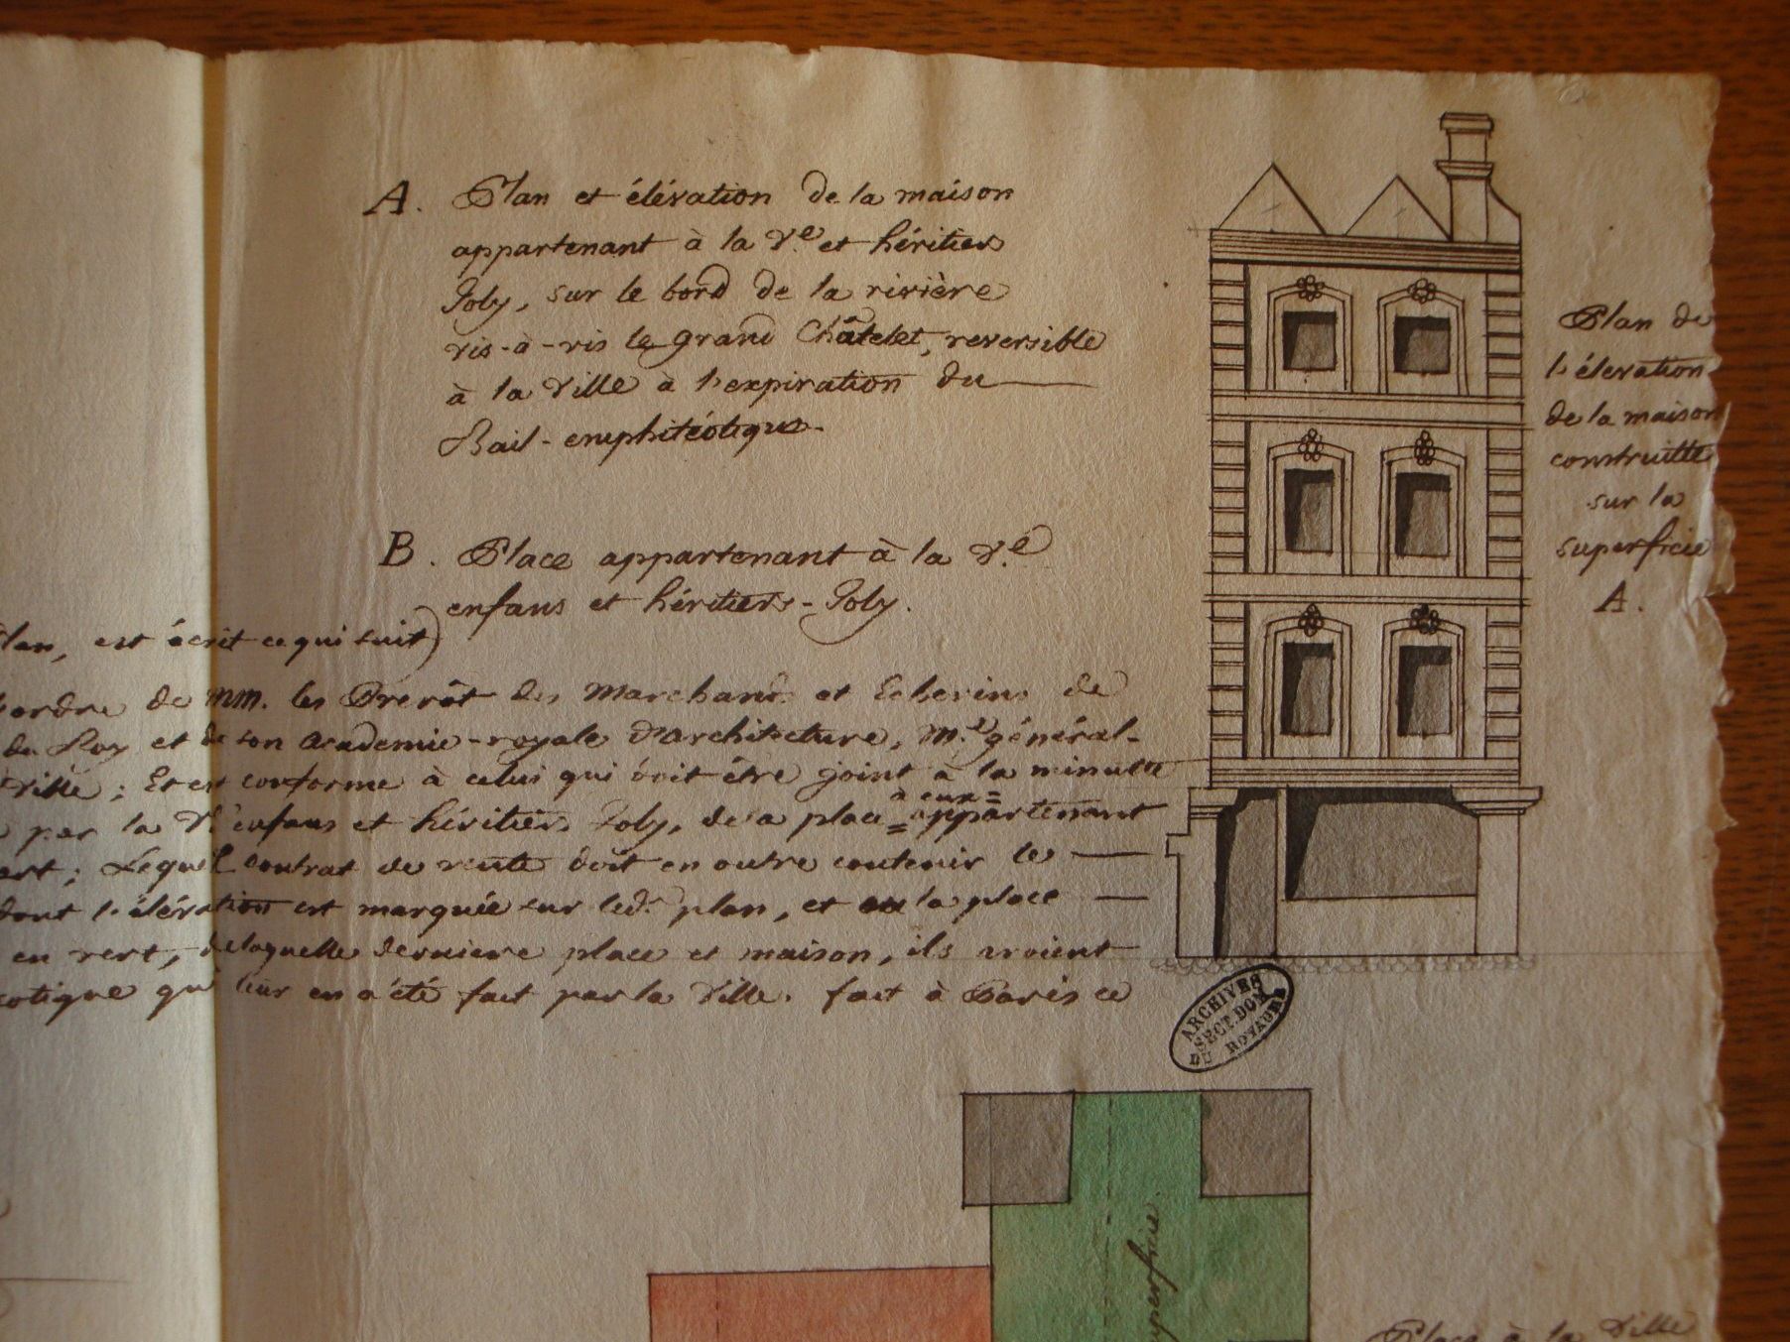

Slide 27
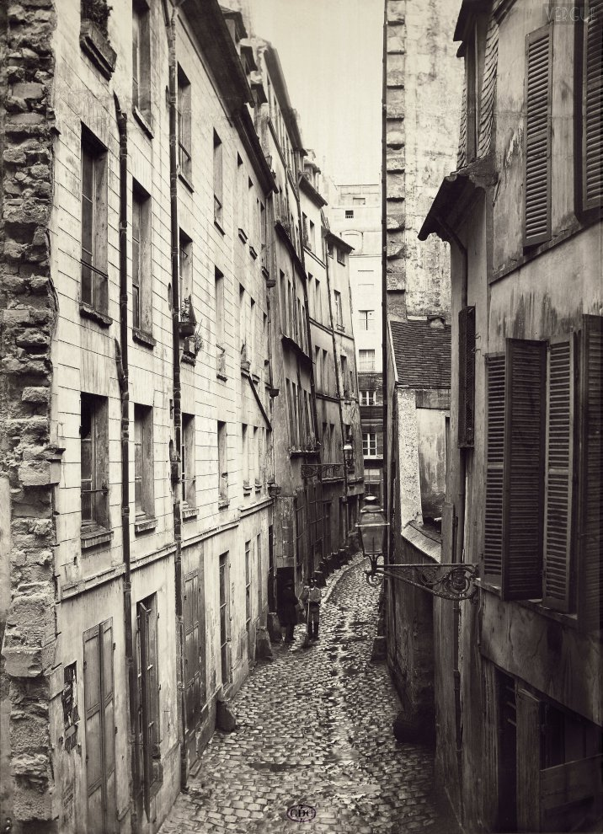
Acoustique d’une rue
  Largeur
  L’élévation
  Les éléments d’architectures
  Les matériaux
  Forme
    V
    U

Slide 28
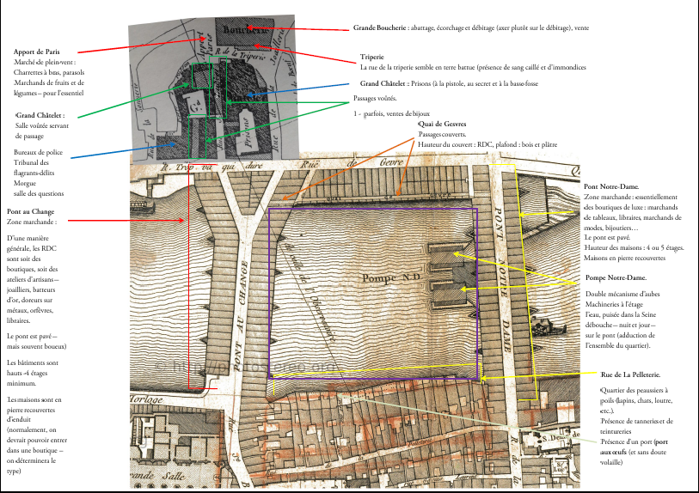

Slide 29
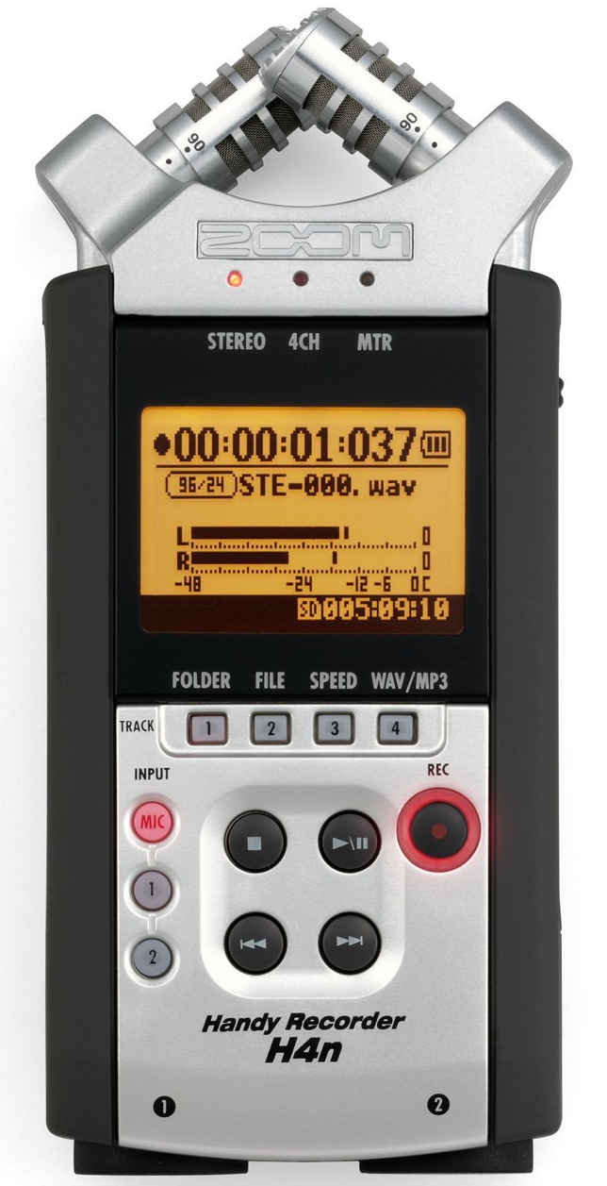
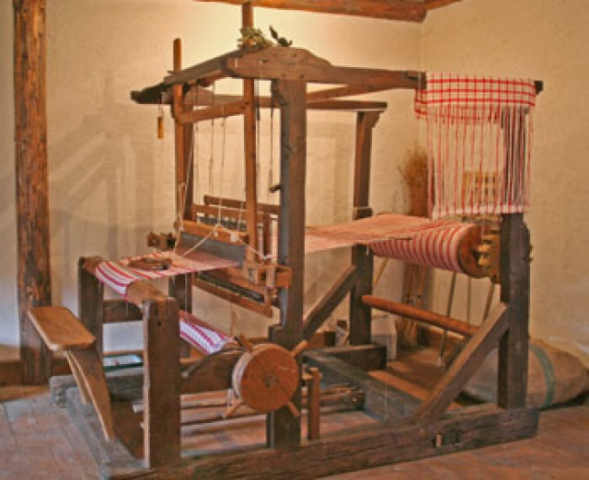
La captation

Slide 30
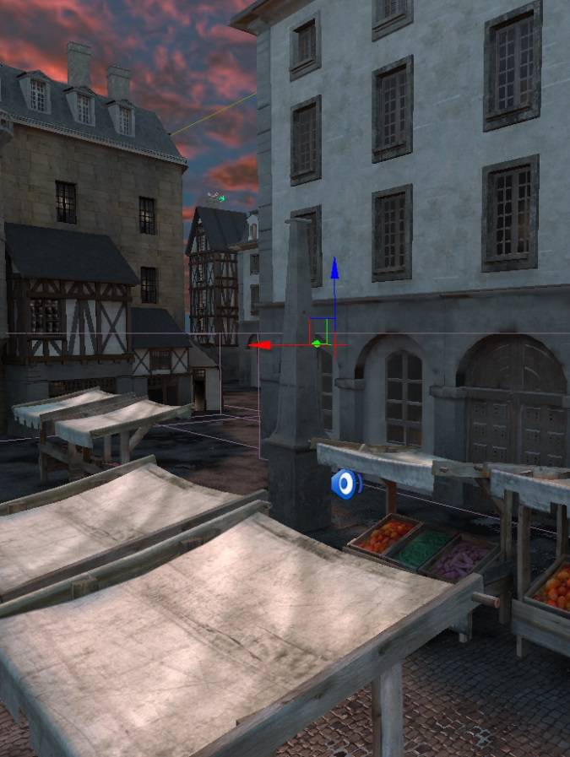
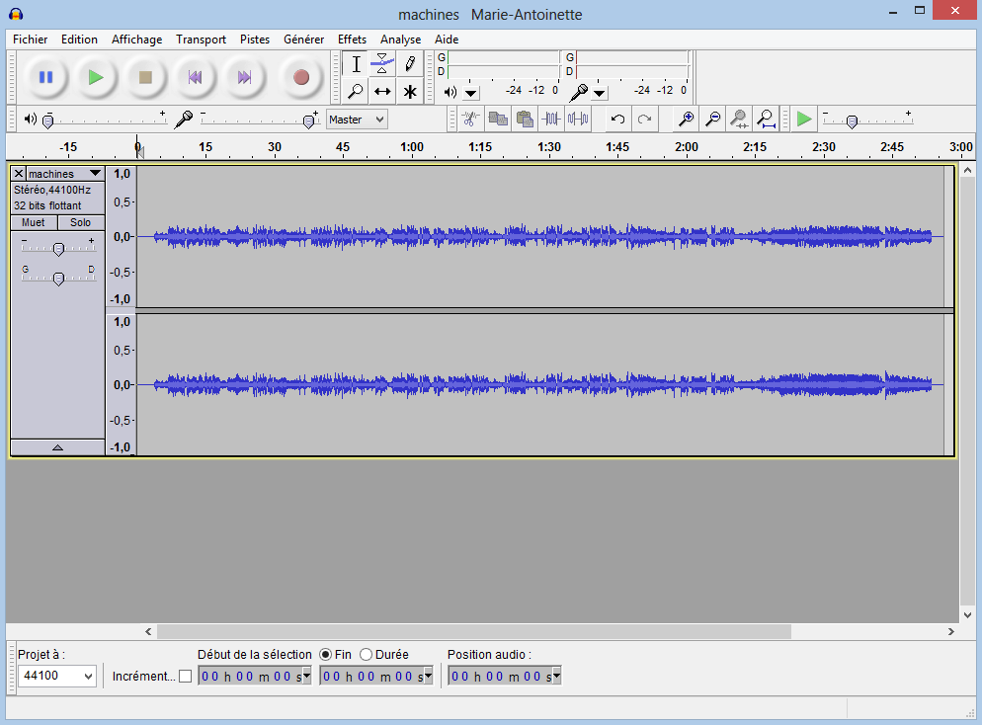

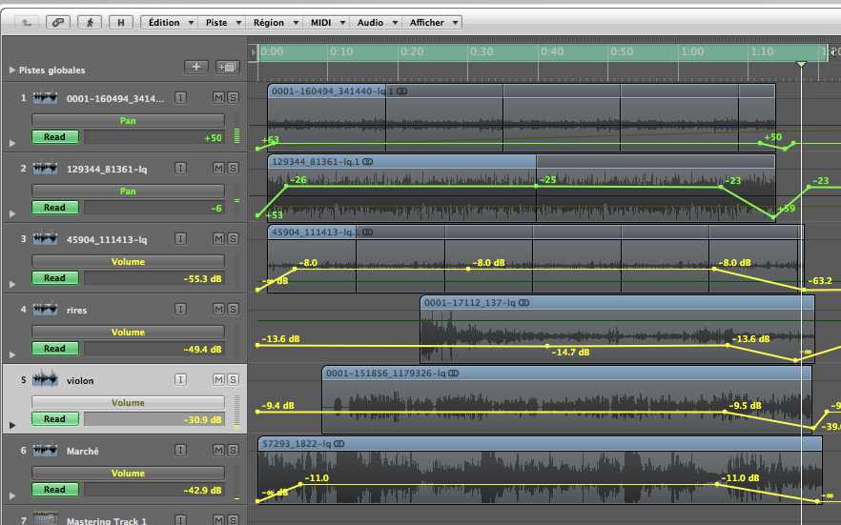
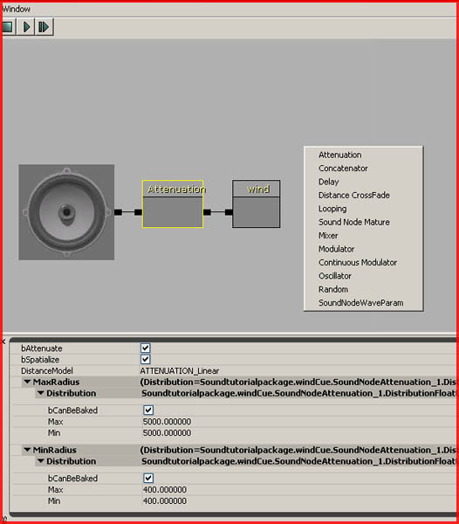
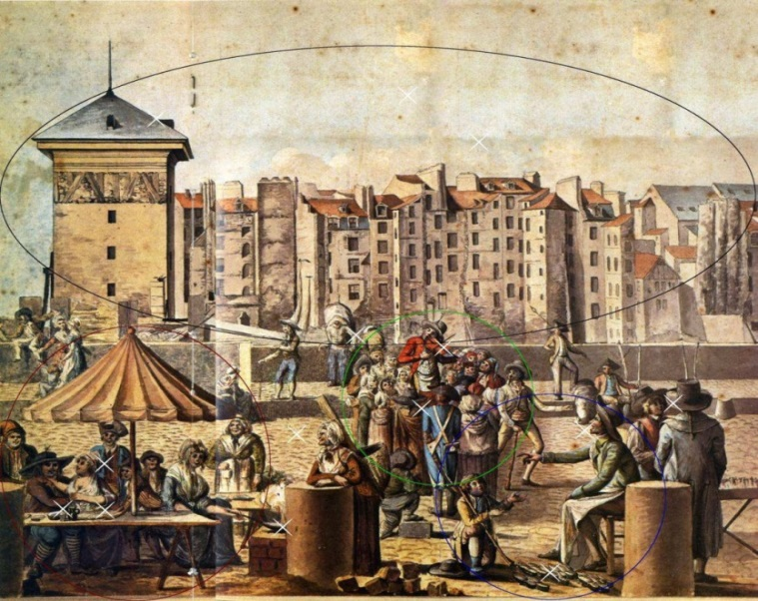
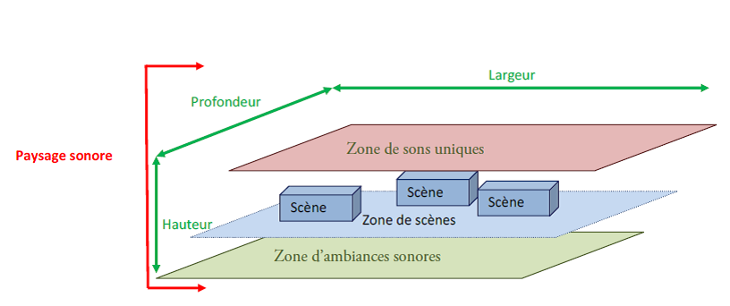
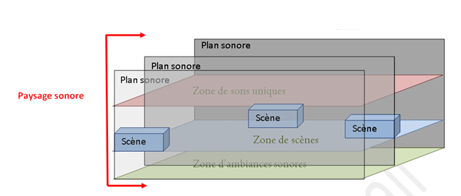
Écouter Paris au XVIIIe siècle
Outils Audio :

Slide 31
L’oreille de l’histoire urbaine
Travail qui s’inscrit dans le temps long
  Pour la recherche et la collecte d’information
  Lors de la restitution
Les contraintes :
  Le cadre de « composition » :
    Très restrictif
      Cadre historique à respecter
      Localisation
    Très complexe
      acoustique
  Le sensible :
    Prise en compte de la réception
    Le « compositeur »

Slide 32
Écouter Paris au XVIIIe siècle
Pour conclure
  L’archéologie du paysage sonore propose :
    Des modèles virtuels
    Pas une vérité figée
  C’est une science transdisciplinaire
  Elle s’appuie sur un média qui instaure un dialogue :
    pour la communauté scientifique
    pour un large public
  C’est une science en devenir
  https://sites.google.com/site/cvpardoen/actualites
  https://sites.google.com/site/louisbretez/home

Slide 33
Écouter Paris au XVIIIe siècle
Entendre Paris au XVIIIe siècle

Slide 34
En donnant du son à l’Histoire, on lui donne également du sens !

Slide 35
merci !
Entendre le passé, c’est possible !
Questions ?
CONTACT :
Mylene pardoen - Ish de lyon
mylene.pardoen@ish-lyon,cnrs,fr

